Slide 1
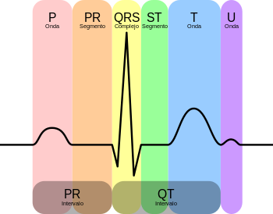

Slide 2
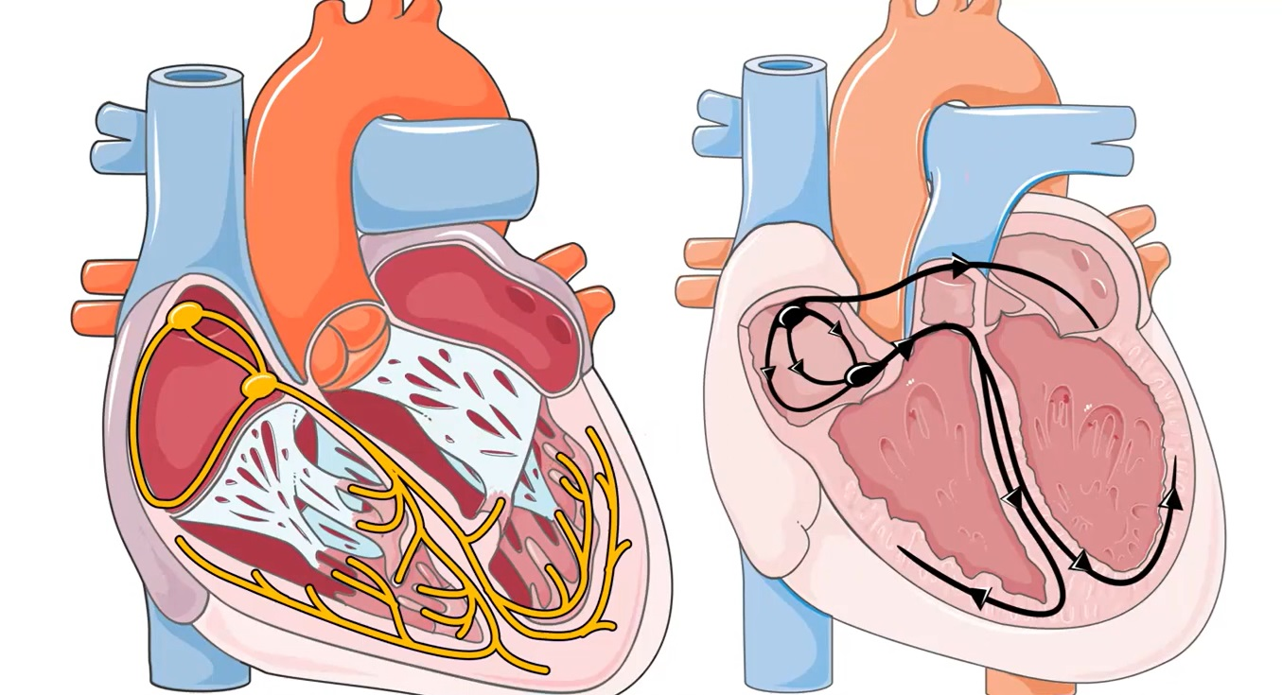

Slide 3
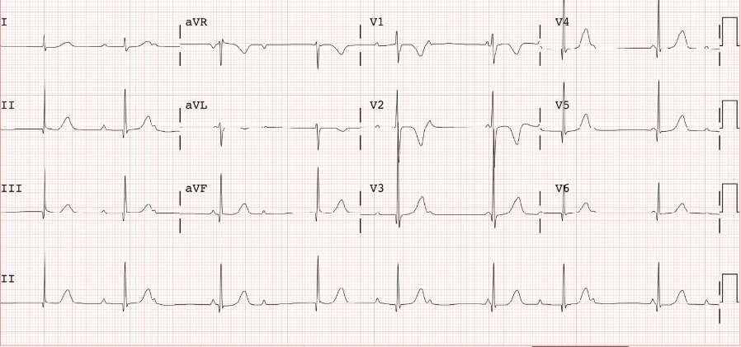
Paciente Femenina de 53 años refiere mareos y cansancio frecuente, refiere que presento caída de propia altura en supermercado, asistida por concurrentes, y que presento situaciones similares en su domicilio asistida por su hijo.
Al examen físico
TA 150/90 FC 50 FR 16 Sto 95% T° 36,5
Examen segmentario destaca bradisfigmia.
ECG. Control.

Slide 4
MECANISMO DE LAS ARRITMIAS
ANOMALIAS EN LA FORMACION DEL IMPULSO | AUTOMATISMO Alteración del automatismo normal Automatismo anormal ACTIVIDAD DESENCADENADA (TRIGGERED) Postpotenciales precoces Postpotenciales tardíos
ANOMALIAS EN LA CONDUCCION DEL IMPULSO | BLOQUEO DE CONDUCCION . REENTRADA Reentrada ordenada Reentrada aleatoria
ANOMALIAS COMBINADAS | PARASISTOLIA

Slide 5
Arritmia | Mecanismo electrofisiologico
Taquicardias auriculares Taquicardia sinusal Bradicardia sinusal Taquicardia auricular uniforme por reentrada. Taquicardia auricular uniforme automática. Taquicardia auricular multifocal. Aleteo auricular. Fibrilación auricular. Taquicardias de la unión Taquicardia incesante automática de de la unión. Taquicardia de la union no paroxist. Taquicardia por reentrada nodal. Taquicardia con participación de un haz accesorio. TVMS | Aumento del automatismo normal Disminución del automatismo normal Macrorrentrada. Automatismo anormal Automatismo anormal Macrorrentrada ordenada Múltiples microrrentradas aleatorias. Automatismo anormal. Automatismo anormal. Reentrada sin circuito anatómico (Disociación longitudinal del nodo.) Reentrada con circuito anatómico. Reentrada con circuito anatómico

Slide 6
Como identificamos una arritmia?
1.- Localizar la onda P:
  Es visible? Frecuencia Morfología
2.- Relación P-QRS:
  1:1
  Más P que QRS Más QRS que P
  P antes que QRS: análisis del PR
  QRS antes que P: evaluar constante R-P
3.- Analizar el QRS:
  Angosto: supraventricular
  Ancho: 1) Origen Ventricular 90 % de casos
  2) supraventricular con conducción aberrante ventricular
4.- Otras claves:
  Respuesta al masaje del seno carotideo, latidos de captura o de fusión Respuesta QRS regular o irregular Latidos agregados
5.- Contexto clínico:
  Infarto de miocardio
  Paciente joven con taquicardia compleja

Slide 7
Taquiarritmias Supraventriculares
TAQUIARRITMIAS
Se denomina taquicardia a todo ritmo cardiaco cuya frecuencia supera los 100 latidos por minuto.
Una forma útil de clasificar a las taquiarritmias es en función de la duración del QRS.
Si el QRS dura más o menos de 120 mseg se las puede clasificar en taquicardias con QRS angosto o con QRS ancho.
TAQUICARDIAS CON QRS ANGOSTO
Las taquicardias cuyos QRS duran menos de 120 mseg siempre tienen un origen supraventricular, es decir que se pueden originar en las aurículas, en el nódulo A-V o en el haz de His. Las mismas pueden ser regulares o irregulares.

Slide 8
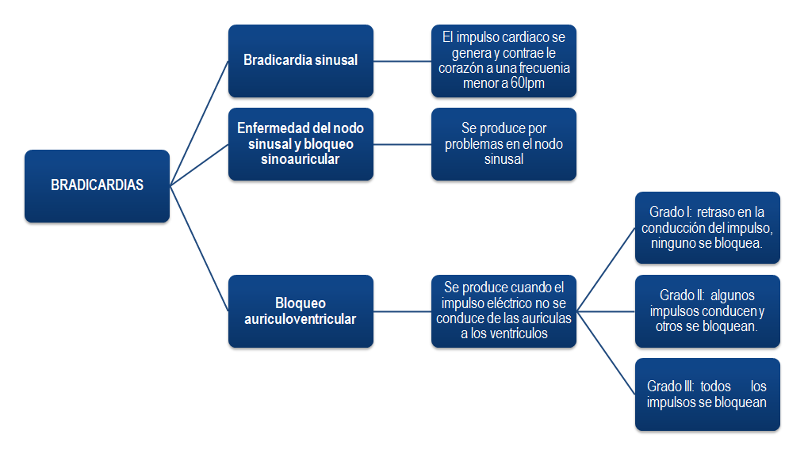
Conceptos
Bradicardia a todo ritmo menor de 60 latidos por minuto.
Las bradiarritmias pueden deberse a un funcionamiento anormal del nódulo sinusal o a la existencia de un bloqueo a nivel del nódulo aurículo ventricular Has de his o por debajo del mismo.

Slide 9
Disfuncion del Nodo Sinusal
“Es una patología degenerativa del nódulo sinusal que se asocia con una hipofunción del mismo”.
Causas Generales
La cardiopatía isquémica, asociado a infartos de cara inferior.
Farmacos con efecto cronotrópico negativo, ( βbloqueantes, antagonistas del calcio, amiodarona, digital, etc).
Endocrinos: hipotiroidismo.
Clinica
Los pacientes pueden permanecer asintomaticos, sobre todo cuando la disfunción no es severa.
Las manifestaciones clinicas tienen fuerte relacion al bajo gasto cardiaco(FC X VM) y la isquemia cerebral resultante se pueden asociar con mareos, presíncope y síncope.

Slide 10
Disfuncion del Nodo Sinusal
ECG:
Bradicardia sinusal extrema, a modo de bloqueos sinoauriculares, pausas o paros sinusales.
El bloqueo sinoauricular tipo Mobitz I se caracteriza por el acortamiento gradual de los intervalos P-P en los ciclos que preceden a una pausa.
El bloqueo sinoauricular Mobitz II se caracteriza por la falta inesperada de una onda P.
Estos hallazgos electrocardiográficos son variables y no son permanentes. A medida que la enfermedad progresa los mismos se hacen más constantes.
En el 5 al 10% de los pacientes se produce una progresión hacia un bloqueo A-V de alto grado

Slide 11
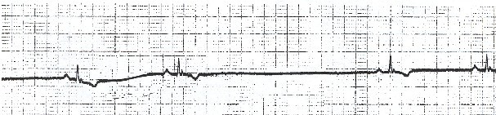
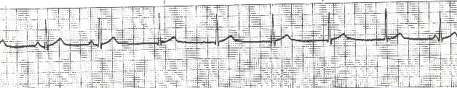
Disfuncion del nodo Sinusal
Bloqueo sinusal en paciente con disfunción del nódulo sinusal.
Bradicardia sinusal en sujeto sano sobreentrenado.

Slide 12
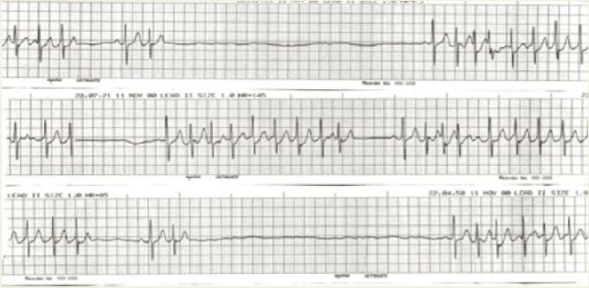
Sindrome de Taqui-Bradri.
Se manifiesta como extrasístoles auriculares mono o polifocales, que generan el síndrome taquicárdico–bradicárdico (taqui-bradi). Muchas veces el ritmo sinusal es reemplazado por algún ritmo subsidiario auricular bajo o de la unión aurículo-ventricular.

Slide 13
BLOQUEOS AURÍCULO – VENTRICULARES
Bloqueo A-V de primer grado.
El bloqueo A-V de primer grado no ocasiona bradicardia, es símplemente un retardo en la conducción del impulso desde el nódulo sinusal hasta el miocardio ventricular.
En ECG se evidencia por la presencia de un intervalo PR prolongado (mayor de 200 mseg.)
El enlentecimiento de la conducción puede producirse en la aurícula (trastorno de conducción intraauricular), en el nódulo A-V que es lo más frecuente cuando el QRS es angosto, o en el sistema His-Purkinje, en general asociado a un QRS ancho.

Slide 14
BLOQUEOS AURÍCULO – VENTRICULARES
Bloqueo A-V de segundo grado. En este grado de bloqueo sólo algunas ondas P son seguidas por un complejo QRS, es decir que algunos impulsos auriculares son conducidos al ventrículo y otros no.
El bloqueo A-V de segundo grado puede ser de dos tipos: Mobitz I y Mobitz II.
Bloqueo A-V de segundo grado tipo Mobitz I. Este bloqueo, también llamado tipo Wenckebach, se caracteriza por el alargamiento progresivo del intervalo P-R, hasta que un impulso auricular se bloquea y no va seguido de despolarización ventricular. Electrocardiográficamente se observa que las ondas P son conducidas con intervalos P-R cada vez más prolongados hasta que una onda P se bloquea y no va seguida de QRS.
El bloqueo Mobitz I en general es suprahisiano, es decir que ocurre por lo común a nivel del nódulo A-V.
En los casos de Wenckebach el bloqueo es infrahisiano, la prolongación del P-R muchas veces es poco evidente por lo que es necesario una medición minuciosa de los intervalos P-R en el ECG.
En el bloqueo A-V de tipo Wenckebach es común que se observe una relación A/V 3:2 o 4:3, relaciones 6/5 o mayores son menos frecuentes.

Slide 15
BLOQUEOS AURÍCULO – VENTRICULARES
Bloqueo A-V de segundo grado tipo Mobitz II. Se caracteriza por el súbito bloqueo de una o más ondas P, sin que medien alargamientos progresivos de los intervalos P-R.
Este tipo de bloqueo no existe en el nódulo A-V, por lo que el nivel de bloqueo es siempre intra o infrahisiano.
El pronóstico de este bloqueo es peor que el anterior ya que la evolución a bloqueo A-V completo es frecuente
Es indicación de implantar un marcapasos definitivo.
El estudio electrofisiológico es de gran utilidad para certificar el nivel de bloqueo y confirmar la necesidad o no del implante de un marcapasos definitivo

Slide 16
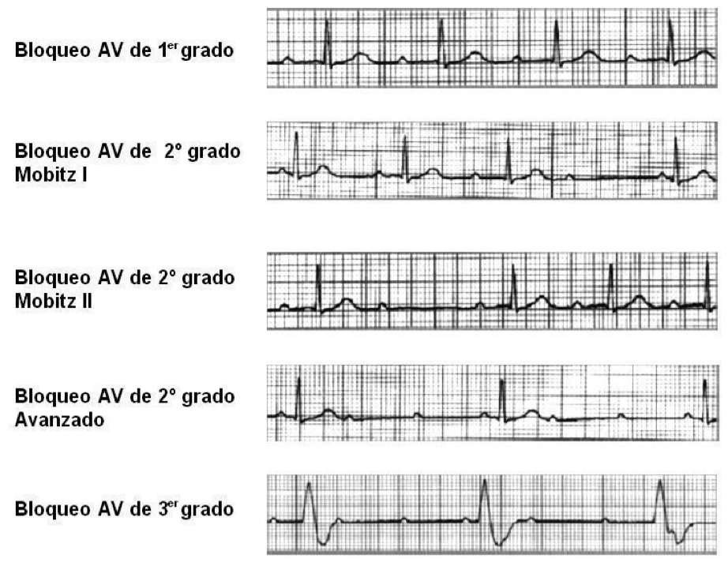
BLOQUEOS AURÍCULO – VENTRICULARES

Slide 17
BLOQUEOS AURÍCULO – VENTRICULARES
Bloqueo A-V de tercer grado o completo. Se caracteriza por la ausencia de conducción de los estímulos auriculares hacia el miocardio ventricular, es decir que ninguna onda P va seguida de QRS conducido. Electrocardiográficamente se observa una disociación aurículo- ventricular en la que los intervalos P-P y los R-R no guardan relación entre sí. Cada cámara late independientemente.

Slide 18
BLOQUEOS AURÍCULO – VENTRICULARES
Causas:
Calcificación del anillo mitral y del esqueleto conectivo cardíaco o enfermedad de lev.
Fibrosis idiopática del his-purkinje .
Causas inflamatorias como las miocarditis.
Hipertono vagal.
Isquemia miocardica. rara vez es causa de bloqueo A-V completo. Para adjudicarle causalidad debe haber relación directa entre los fenómenos isquémicos y la producción del bloqueo (ej: alteraciones del segmento ST en el ECG en el momento del bloqueo).
Bloqueo A-V inducido por radiofrecuencia.
.

Slide 19
BLOQUEOS AURÍCULO – VENTRICULARES
Indicacion:
Marcapasos transitorio en todo bloqueo A-V completo con ritmo de escape idioventricular.
Tambien resulta de utilidad el uso de isoproterenol, cdo la sospecha es de bloqueo sobre nodo AV.
Esta arritmia también puede responder a la administración de atropina, cuando la causa es un hipertono vagal

Slide 20
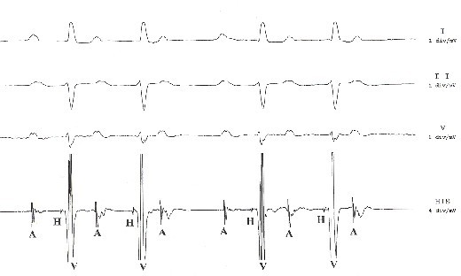
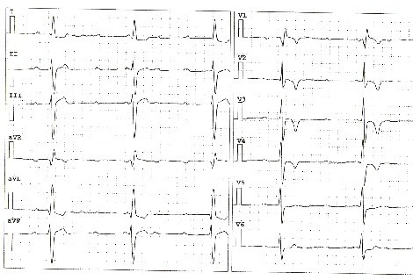
Bloqueo A-V de segundo grado tipo Wenckebach. Se observa desde arriba hacia abajo: electrocardiograma de superficie, derivaciones D1, D2 y V1; seguidos de registro endocavitario de la actividad del haz de His. A: potencial auricular, V potencial ventricular y H potencial del His. Observese como el intervalo P-R se va prolongando hasta que una onda P no conduce. El alargamiento del intervalo P-R se hace a expensas del intervalo A-H (conducción nodal A-V).
Bloqueo A-V de segundo grado tipo Mobitz II. Se observan registros de electrocardiograma de superficie, derivaciones D1, D2 y V1. El registro de abajo corresponde a la activación del haz de His (A: potencial auricular, V: potencial ventricular y H: potencial del His). La onda P se bloquea después de la activación del His. Bloqueo infranodal.
Bloqueo A-V completo.

Slide 21
BLOQUEOS AURÍCULO – VENTRICULARES
MARCAPASOS DEFINITIVOS INDICACIONES:
En bloqueos aurículo - ventriculares adquiridos:
  Bloqueo A-V completo en cualquier nivel anatómico. Sobre todo si existen síntomas, o pausas mayores de 3 segundos o ritmo de escape menor de 40 lpm, o si el paciente debe recibir drogas antiarrítmicas por arritmia ventricular.
  Bloqueos A-V de segundo grado asociado a bradicardia sintomática.
  Bloqueos A-V de segundo grado asintomático tipo Mobitz II.
  Bloqueos A-V de segundo grado asintomático tipo Mobitz I infrahisiano.
Respecto de otras bradiarritmias no BAV.
En disfunción sinusal:
Asociada a bradicardia sintomática.
Incompetencia cronotrópica sintomática.
En hipersensibilidad del seno carotídeo:
1) Asociada a síncope recurrente que puede ser reproducido por compresión carotídea que induce pausa mayor de 3 segundos.

Slide 22
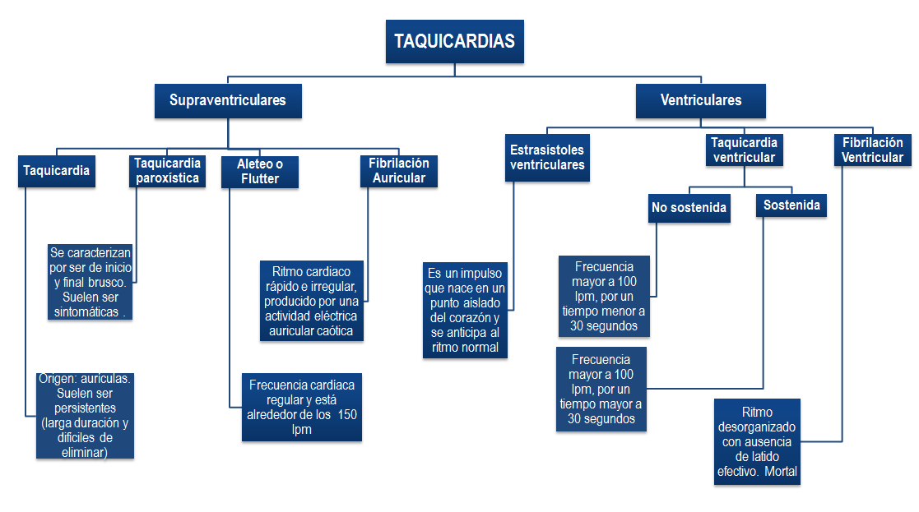

Slide 24
Taquicardia por reentrada nodal A-V común
Esta es la más común de las taquicardias paroxísticas supraventriculares. Ocurre más frecuentemente en mujeres que en hombres y generalmente se presenta en mayores de 30 años.
El sustrato fisiopatológico para esta taquicardia es la disociación longitudinal del nódulo aurículo-ventricular.
Presenta una vi anterógrada lenta y una retrograda rápida por lo que en el electrocardiograma característicamente no se evidencian las ondas P´ y se presenta a una frecuencia 130-150 lpm .
Esta arritmia puede ocurrir en situaciones de alto tono adrenérgico pero también puede ocurrir en reposo.
Para el tratamiento de la crisis de taquicardia la droga de primera elección es la adenosina en dosis de 6 a 12 mg EV en bolo.
Esta logra un bloqueo A-V transitorio de alto grado de segundos de duración y revierte la taquicardia a ritmo sinusal en más del 90% de las casos

Slide 25
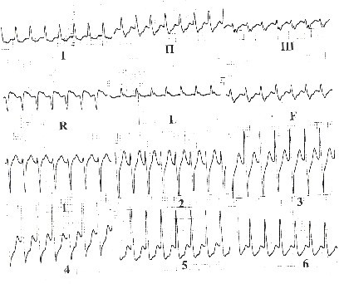
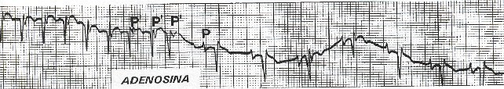
Taquicardia por reentrada nodal A-V común
Reversión de una taquicardia por reentrada nodal A-V con adenosina. El registro de las ondas P se logró utilizando un electrodo intraesofágico.
Taquicardia por reentrada nodal A-V común.

Slide 26
Taquicardias reentrantes aurículo-ventriculares ortodrómicas
Son taquicardias que utilizan un haz accesorio aurículo-ventricular o haz de Kent como brazo retrógrado del circuito reentrante.
Estas taquicardias constituyen el 40% del total de las taquicardias regulares con QRS angosto. Junto a la reentrada nodal A-V común constituyen el 90% de las taquicardias regulares con QRS angosto.
En general se presentan en gente joven, pueden comenzar en la adolescencia o en la infancia y ocurren con igual proporción en hombres y en mujeres.
Electrocardiográficamente estas taquicardias se caracterizan por poseer un intervalo P-R´ mayor que el intervalo R-P´, y el intervalo R-P´ mayor a 80 mseg.
La inscripción de la onda P ´por detrás del QRS obedece al tiempo que transcurre desde que se produce la activación ventricular hasta que el estímulo arriba a la vía accesoria, penetra en ella y activa la aurícula .

Slide 27
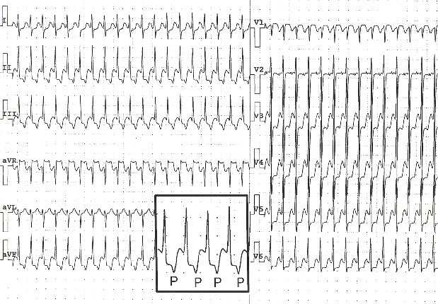
Taquicardias reentrantes aurículo-ventriculares ortodrómicas

Slide 28
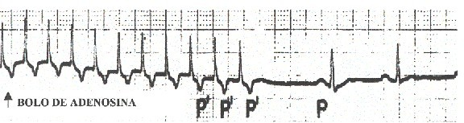
Taquicardias reentrantes aurículo-ventriculares ortodrómicas
El tratamiento de la crisis aguda se puede realizar con adenosina en dosis de 6 a 12 mg EV en bolo,
Alternativas:
Verapamilo EV
Diltiazem EV.
Maniobras vagales como el masaje del seno carotídeo, que actúan enlenteciendo la conducción a nivel del nódulo aurículo- ventricular, ya que pueden revertir las crisis hasta en el 50% de los casos.

Slide 29
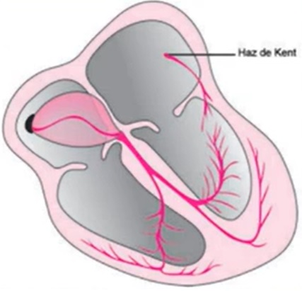
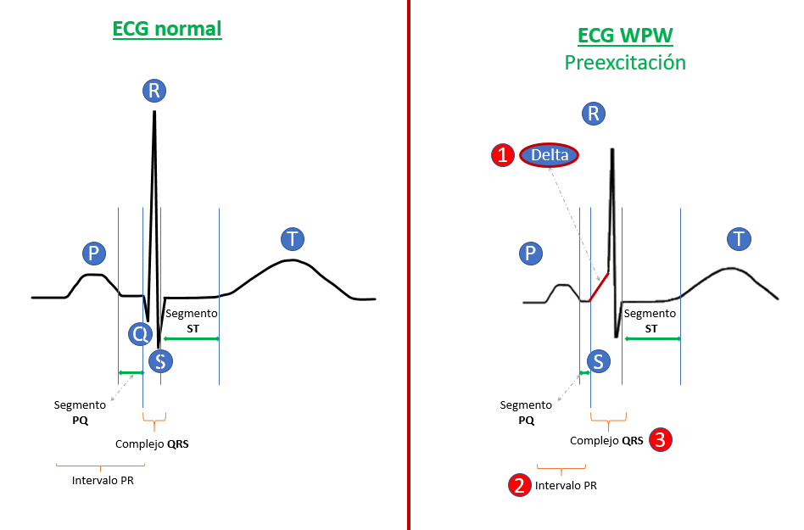
Síndrome de preexitación
Ocurre preexcitación ventricular cuando un estímulo auricular sinusal despolariza el ventrículo antes de lo que ocurriría si descendiera por las vías de conducción normales.
Requiere de vias accesorias auriculo-ventriculares o haces de Kent son los principales responsables de los cuadros de preexcitación ventricular.
En este síndrome, la activación ventricular depende de dos frentes de onda originados en la vía accesoria y en el sistema de conducción normal; esto genera un latido de fusión en el cual el grado de preexcitación depende de la contribución relativa de cada uno de los frentes de activación.
Los síndromes de preexcitación pueden asociarse a miocardiopatía hipertrófica, prolapso de válvula mitral o enfermedad de Ebstein.
Electrocardiográficamente estos síndromes se caracterizan por presentar P-R corto, onda delta y alteraciones en la repolarización ventricular (patente de Wolff-Parkinson-White).

Slide 30
Wolff Parkinson White
En general son taquicardias muy rápidas con QRS ancho que pueden descompensar hemodinámicamente al paciente, siendo dificultoso el diagnóstico diferencial con la taquicardia ventricular.
La más peligrosa de estas arritmias es la fibrilación auricular preexcitada, que se presenta frecuentemente en los pacientes con WPW. En estos casos, si la vía anómala posee período refractario corto (<220 mseg) puede ser causa de muerte súbita.
Hasta en el 20% de los pacientes con Wolff Parkinson White la fibrilación auricular preexcitada puede ser la presentación inicial de la enfermedad.

Slide 31
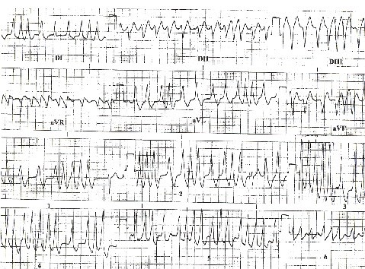
Wolff Parkinson White
Síndrome de Wolff Parkinson White. Paciente con crisis frecuentes de palpitaciones paroxísticas.

Slide 32
Wolff Parkinson White
El verapamilo y la digoxina están contraindicados en pacientes con síndrome de Wolff- Parkinson-White, excepto que la vía accesoria tenga un periodo refractario largo (mayor de 300 mseg), debido a que estas drogas pueden aumentar el riesgo de respuesta ventricular rápida, causando una fibrilación ventricular en pacientes con fibrilación auricular
El tratamiento de elección en los casos de fibrilación auricular preexcitada es la cardioversión eléctrica. Lo mismo conviene realizar en el resto de las taquicardias preexcitadas, ya que la administración de fármacos que depriman la conducción por el nódulo A-V puede aumentar la frecuencia ventricular de la arritmia.

Slide 33
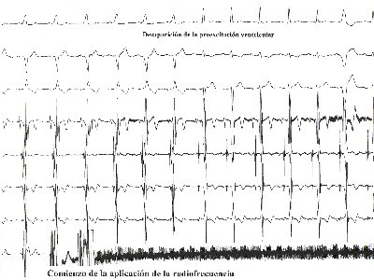
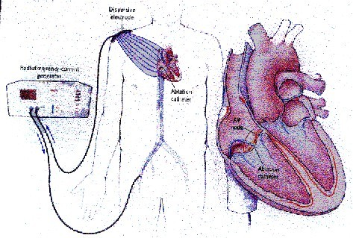

Wolff Parkinson White
Tratamiento
Electrodos de dispersión
Generador de corriente de alta frecuencia
Catéter ablativo
Sistema de ablación por radiofrecuencia.
Curación del síndrome de preexcitación mediante ablación por radiofrecuencia. De arriba hacia abajo: derivaciones de superficie D1, D2 y V1, electrogramas endocavitarios de His, seno coronario proximal, medio, distal y catéter de ablación. A los 4 latidos de comenzar la aplicación de radiofrecuencia se observa desaparición de la preexcitación, señal que la conducción por la vía accesoria desaparece.

Slide 34
pa
se

Slide 35
Fibrilacion Auricular
Es la arritmia cardiaca sostenida más frecuente, con una prevalencia elevada en la población de edad avanzada.
El la causa más frecuente, de internacion por arritmia.
La fibrilación auricular se caracteriza electrocardiográficamente por ausencia de ondas P, tremulación de la línea de base e intervalos RR irregulares .
Generalmente se acompaña de una frecuencia ventricular rápida (FAARV), pero en determinadas ocasiones, tales como la intoxicación digitálica o la asociación con bbloqueantes o bloqueantes cálcicos, la frecuencia ventricular puede ser lenta. (FABRV)

Slide 36
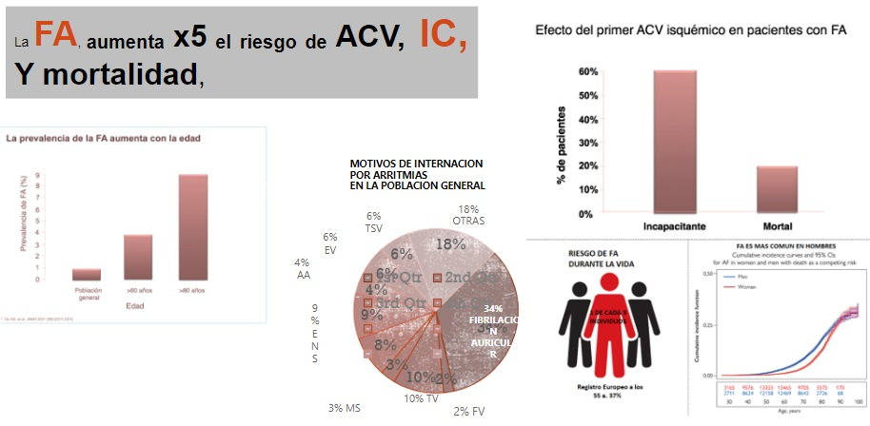

Slide 37
Fibrilacion Auricular
Arritmia con importante morbimortalidad, por formación de trombos en el interior de las aurículas que pueden producir embolias y por el remodelamiento miocárdico.
El diagnóstico de la fibrilación auricular requiere la documentación de la arritmia mediante hallazgos de Clinica, y el ECG.
En pacientes con sospecha de episodios paroxísticos, es recomendable la realización de un monitoreo con Holter.
Ecocardiograma es util el diagnóstico de una condición cardiaca estructural de base y reconocer la presencia o ausencia de factores embolígenos y establecer la conducta apropiada de anticoagulación.
Notes:
Ver si hay graficos de Navarro Netter

Slide 38
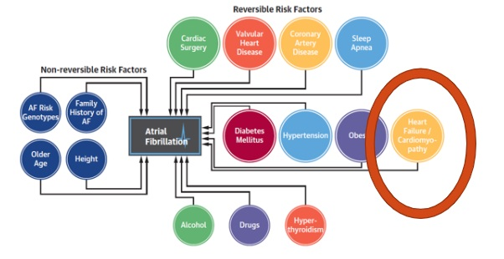

Slide 39
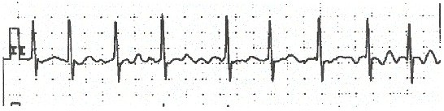
Fibrilacion Auricular
Su fisiopatología corresponde a la presencia de múltiples circuitos reentrantes.
fibrilación auricular engendra o mantiene a la fibrilación auricular, esto obedece a un remodelamiento electrofisiológico de las cámaras auriculares, lo que hace más difícil revertir una fibrilación auricular cuanto más antigua sea.
La fibrilación auricular puede estar o no asociada a una cardiopatía.
Puede ser la manifestación de enfermedades sistémicas como el hipertiroidismo, puede estar asociada al uso de drogas o producirse en el postoperatorio de la cirugía cardíaca. Su incidencia aumenta con la edad y con la presencia de cardiopatía.

Slide 40
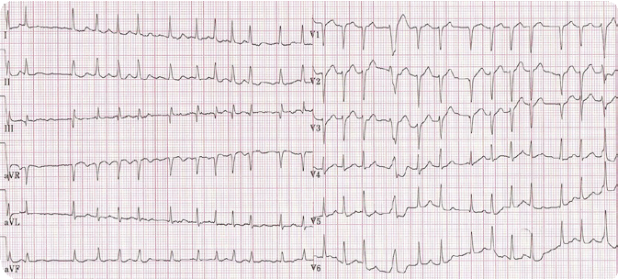
Fibrilacion Auricular

Slide 41
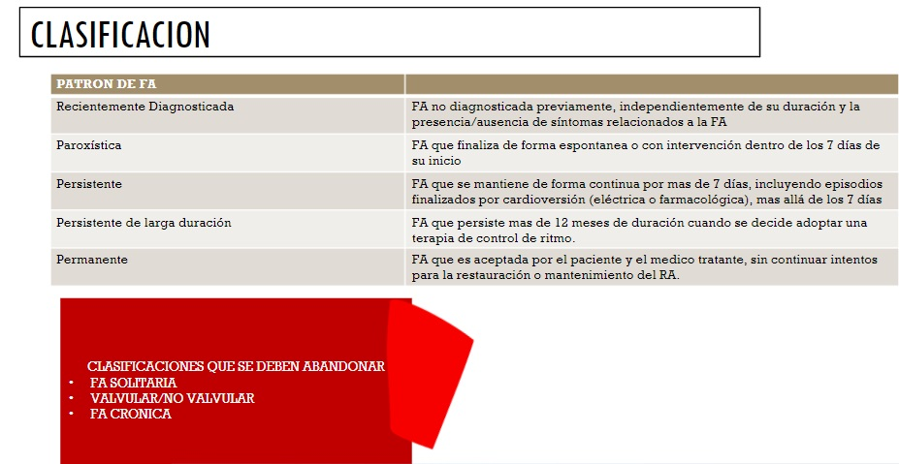

Slide 42
Fibrilacion Auricular
La clasificacion segun evolucion permite definir los objetivos del manejo y las estrategias terapéuticas.
Por ejemplo, el objetivo del manejo en la fibrilación auricular paroxística es la reducción de los paroxismos y el mantenimiento prolongado del ritmo sinusal.
En la fibrilación auricular persistente, el objetivo del manejo es la restauración del ritmo sinusal y por ende se debe intentar la cardioversión (farmacológica o eléctrica).
En la fibrilación auricular permanente, el objetivo será el control de la frecuencia cardiaca, y por lo tanto se deberán utilizar drogas con este fin.
En todos los pacientes con fibrilación auricular es mandatorio utilizar un tratamiento antitrombótico apropiado, en base a los factores de riesgo para accidente cerebrovascular y tromboembolismo.
Notes:
Comentario Hemodinamico. Clasificacion como herramienta. Chads vasc hasbleed

Slide 43
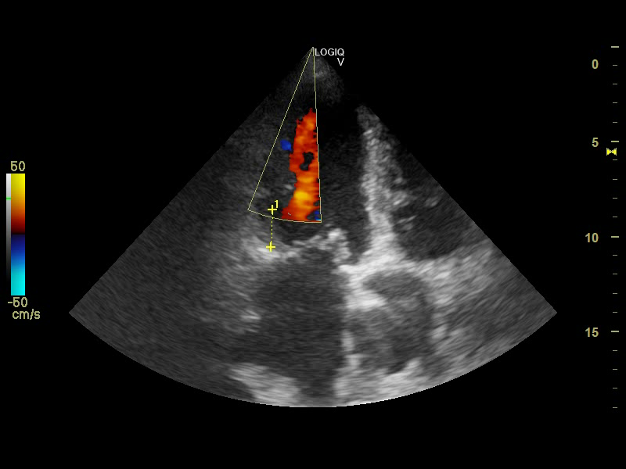
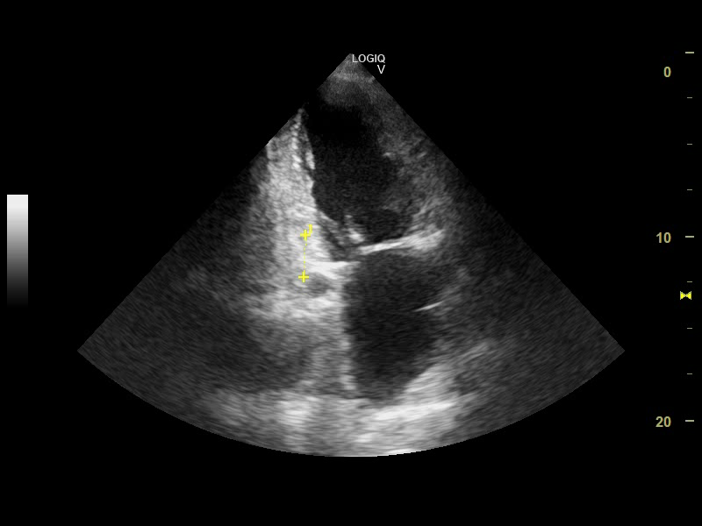
Fibrilacion Auricular

Slide 44
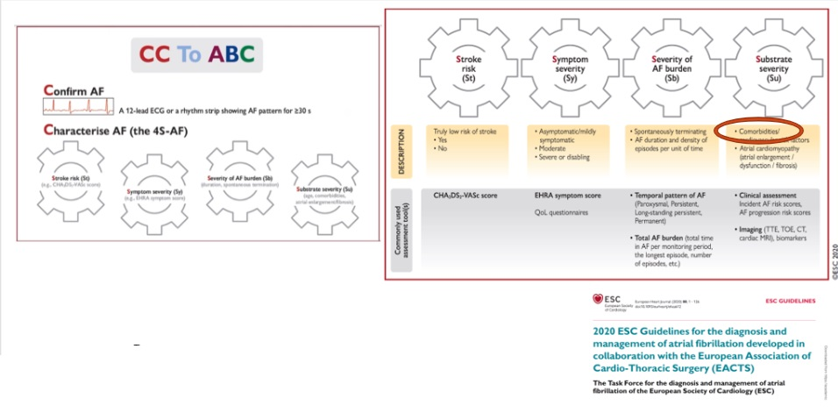

Slide 45
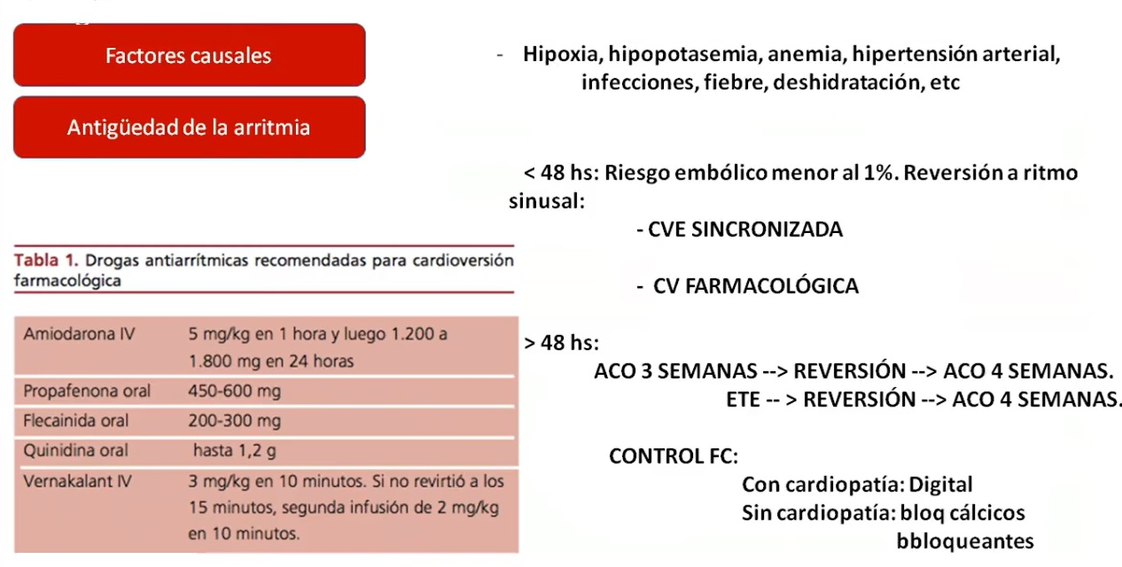
Fibrilacion auricular

Slide 46
Fibrilacion Auricular
Control del ritmo cardiaco
Las razones para revertir una fibrilación auricular a ritmo sinusal son:
Evitar las complicaciones relacionadas con la formación de trombos intracavitarios (embolias).
Preservar al ventrículo izquierdo de altas frecuencias cardíacas y de ciclos irregulares que producen daño miocárdico.
Evitar el remodelamiento electrofisiológico auricular que tiende a agrandar la cavidad y a perpetuar la arritmia.
Preservar la sincronía A-V para que la sístole auricular logre un óptimo llenado ventricular.
Notes:
En la fibrilación auricular que tiene más de 48 horas de evolución, el hallazgo de trombos intracavitarios es más frecuente, lo mismo que el agrandamiento de la cavidad auricular. Si el tamaño auricular no está severamente aumentado, por encima de los 50 a 60 mm, es preferible revertir la arritmia a ritmo sinusal en vez de controlar la frecuencia ventricular. Para esto se debe anticoagular al paciente por tres semanas con cumarínicos manteniendo un INR > 2,5 y proceder a la cardioversión, la que puede ser farmacológica o eléctrica, esta última con choque de 200 a 300 Joules sincronizado con la onda R. Posteriormente se debe continuar la anticoagulación por otras tres o cuatro semanas. Una forma más rápida, ya que se evita la anticoagulación previa, es utilizando ecocardiografía transesofágica previo a revertir fibrilaciones auriculares crónicas. Si se descarta la presencia de trombos intracavitarios con esta técnica, se puede intentar la cardioversión sin tratamiento anticoagulante previo, pero debe tratarse al paciente con anticoagulantes durante las tres o cuatro semanas posteriores.
Cuanto mayor es la cronicidad de la arritmia y mayor es el tamaño auricular, menores serán las probabilidades de lograr instaurar nuevamente el ritmo sinusal. Así, en las fibrilaciones auriculares de más de un año sólo el 50% de los pacientes mantiene el ritmo sinusal a los seis meses post reversión; en cambio en las fibrilaciones auriculares de menos de tres meses de evolución, más del 80% permanece en ritmo sinusal a los seis meses.

Slide 47
Fibrilacion Auricular
Prevención del tromboembolismo
En numerosos trabajos científicos ha sido evaluado el tratamiento para prevenir el tromboembolismo en los pacientes con fibrilación auricular. Estos pacientes están en mayor riesgo de presentar accidentes cerebrovasculares embólicos.
Estratificacion de Riesgo
Esta Puntuacion otorga un punto para los primeros cuatro parámetros, y dos puntos para un ACV o TIA previo.
Aplicando este score, se puede predecir que los pacientes con fibrilación auricular presentan un riesgo
bajo 1%/año, score CHADS2 = 0 a 1, alrededor del 50% de los pacientes),
moderado (2,5%/año, score CHADS2 =2, 25% de los pacientes),
alto (>5%/año, score CHADS2 ³3, 25%) de presentar un accidente cerebrovascular.
CHADS2 (CHADS2 es un acrónimo para insuficiencia cardiaca congestiva, hipertensión, edad > 75 años, diabetes mellitus, y ACV o TIA previo) (Gage B. y col.).

Slide 48
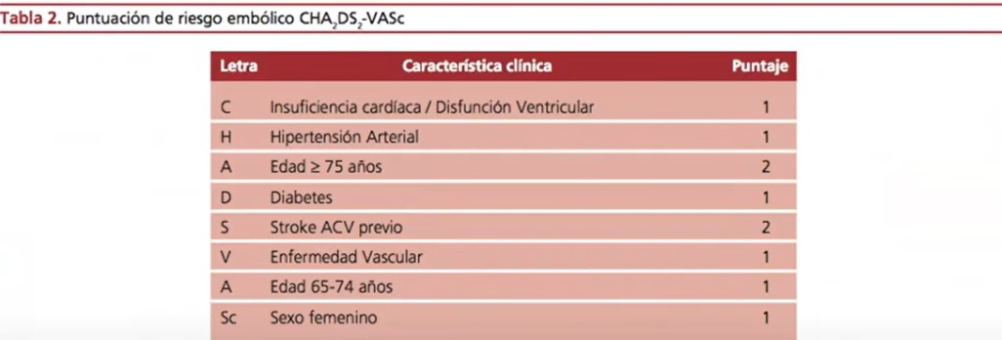
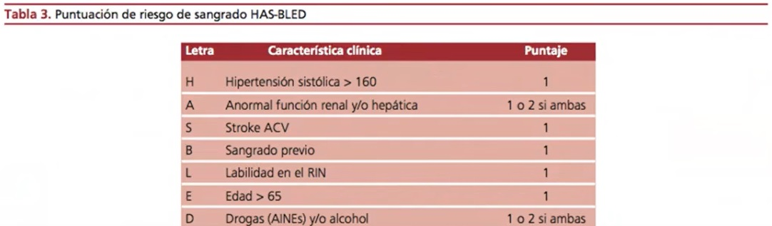
Fibrilacion Auricular-Evaluacion

Slide 49
Fibrilacion Auricular
En la Argentina es común el empleo de la amiodarona por vía endovenosa para lograr la reversión a ritmo sinusal. Esta droga logra la reversión en un 65% en las primeras seis horas, el tiempo que tarda en revertir es mayor que con otros esquemas .
Los efectos adversos mayores de la amiodarona son la hipotensión y la bradicardia, que se pueden prevenir disminuyendo la velocidad de infusión. Toxicidad pulmonar aguda por amiodarona, hipotiroidismo.
Propafenona 600 mg por vía oral. Tambien disponible propafenona endovenosa, amiodarona endovenosa o por vía oral.
La ibutilida, droga antiarrítmica de clase III, logra la reversión en el 60% de los casos en los primeros 20 minutos y es muy útil también para revertir aleteos auriculares. Su principal efecto colateral es la producción de torsión de punta asociada a prolongación del intervalo QT, sobre todo en pacientes con cardiopatía.
Notes:
Posterior a la cardioversión, si la fibrilación auricular era crónica o recurrente conviene iniciar tratamiento antiarrítmico con el objeto de prevenir las recurrencias.

Slide 50
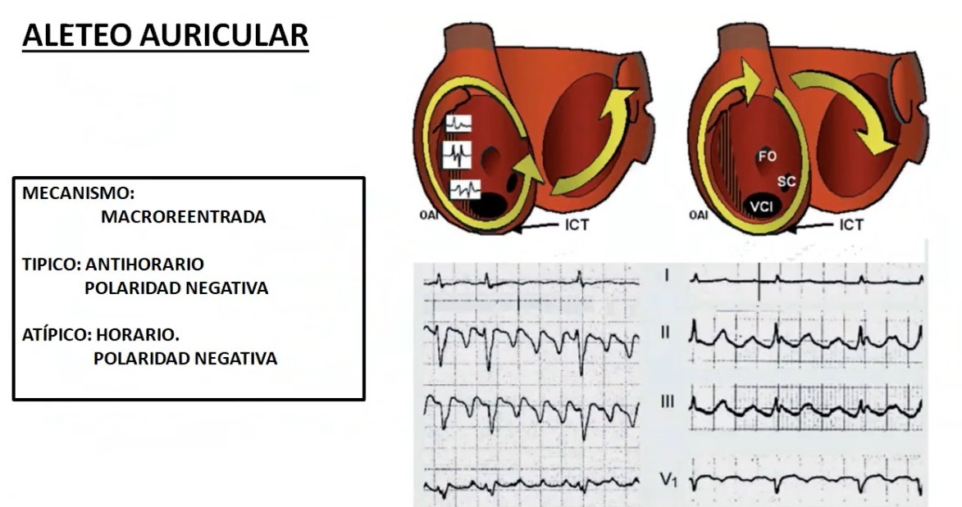

Slide 51
Aleteo Auricular
Aleteo auricular tipo I.
Su mecanismo es la reentrada.
Se lo reconoce electrocardiográficamente por ondas en serrucho en las derivaciones de cara inferior (DII, DIII y avF). Estan ondas son llamadas F por “flutter”.
Posee todo su circuito reentrante dentro de la aurícula derecha. Utiliza como zona de conducción lenta el istmo cavo-tricuspídeo, esto permite que el resto de las estructuras auriculares recobren la capacidad para conducir el estímulo y estén aptas para mantener el circuito reentrante // El sentido del flutter puede ser horario o antihorario
El intervalo F-F en el aleteo auricular típico es mayor o igual a 200 mseg, es decir que la frecuencia auricular es de 300 latidos por minuto o menor .
En general la conducción hacia el ventrículo se hace con un bloqueo A-V 2:1 por lo que es frecuente que se presente con una frecuencia cardíaca de 150 latidos por minuto.

Slide 52
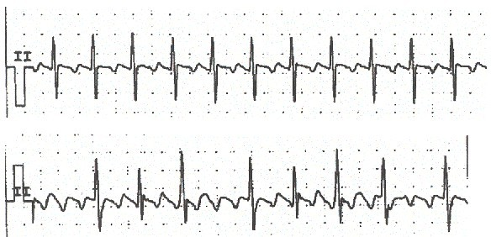
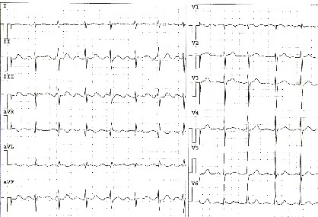
Aleteo Auricular
. Aleteo auricular tipo I horario. Se observan las ondas F positivas en cara
inferior.

Slide 53
Aleteo Auricular
Esta arritmia tiene la característica de ser muy estable y sumamente recurrente.
En general tiene poca respuesta al tratamiento farmacológico es variable, se destaca en uso de propafenona, BB, Bca+ y amiodarona.
La cardioversión eléctrica con baja energía (50 a 100 Joules) logra la reversión a ritmo sinusal en la mayoría de los casos.
También puede revertirse utilizando la sobreestimulación auricular con un electrodo endocavitario ubicado en la aurícula derecha o a través de un electrodo intraesofágico. Utilizando la sobreestimulación se obtiene la reversión en un 70% de los casos.

Slide 54
Aleteo Auricular
Cuando el aleteo auricular es recurrente la ablación por radiofrecuencia logra buenos resultados. Se reinstala el ritmo sinusal en el 95% de los pacientes, los cuales lo mantienen en el 70 al 80% de los casos al cabo de un año.
La técnica consiste en realizar una línea de lesiones por radiofrecuencia que producen un bloqueo a la conducción del estímulo a nivel del istmo cavo tricuspídeo.
Este procedimiento aporta una solución definitiva para los aleteos recurrentes y el índice de complicaciones es muy bajo.

Slide 55
Aleteo Auricular
Aleteo auricular tipo II.
Esta arritmia tiene una frecuencia auricular más rápida, con ciclos F-F menores a los 200 mseg.
Se la reconoce electrocardiográficamente por la presencia de ondas en serrucho en las que no es posible determinar la polaridad.
La conducción hacia el ventrículo en general se hace con un bloqueo 3:1 o mayor o con bloqueo variable, lo que origina ciclos ventriculares irregulares que semejan una fibrilación auricular.
Se asocia frecuentemente con agrandamiento auricular y con enfermedad pulmonar obstructiva crónica.
Al evaluar tratamiento conviene considerarlo una fibrilación auricular y tratarlo de la misma manera que ésta. En general no es posible lograr la reversión por sobreestimulación.

Slide 56
Gracias

